Slide 1
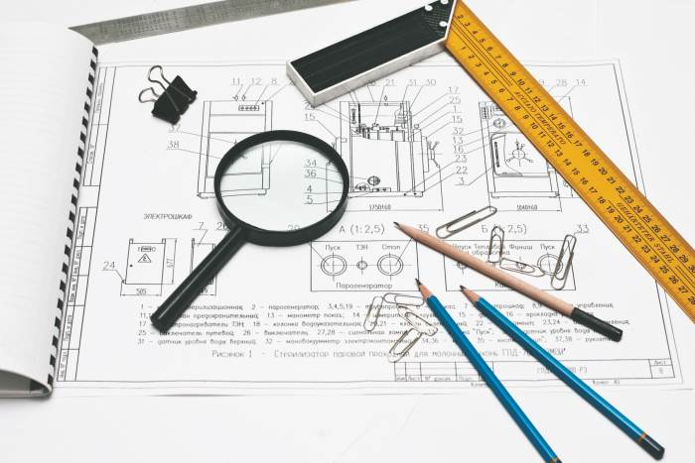
Этапы разрешения конфликтов.
Лекция 10 Стадии конфликта
Лекция 10 Стадии конфликта
Лекция 10 Стадии конфликта
Лекция 10 Стадии конфликта
Лекция 10 Стадии конфликта

Slide 2
Латентная напряженность фрустрационная напряженность - эмоции конфликт

Slide 3
Открытое конфликтное взаимодействие (непосредственно конфликт)
взаимные обвинения к угрозам,
рост агрессивности,
формирование «образа врага»
установки на борьбу, цели ясные
инцидент
эскалация (до победного конца, эмоциональный фон обостряется, насилие)

Slide 4
Поводом
- «детонатором» конфликта обычно становятся столкновения между молодыми людьми разной этнической принадлежности в местах отдыха (кафе, клубах, на дискотеках, стадионах), проходящего с использованием подручных средств и оружия; как правило имеются пострадавшие (убитые и раненые), о жертвах нападения становится мгновенно известно друзьям и знакомым пострадавших и происходит быстрая мобилизация по этническому признаку; Интернет….

Slide 5
Стадия завершения (разрешения) конфликта
- проблема исчезает с повестки дня; решение принимается всеми участниками конфликта;
решение не является «компромиссным» поскольку сторонам не пришлось довольствоваться лишь частичной реализацией своих целей;
участники добровольно принимают условия соглашения без какого-либо давления извне .

Slide 6
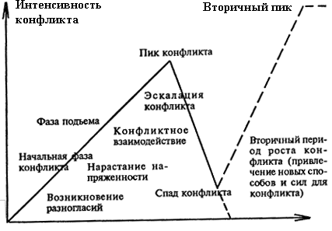

Slide 7
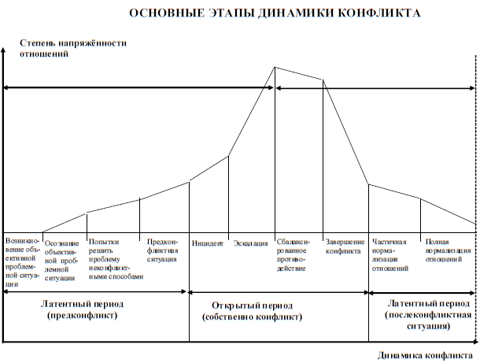

Slide 8
Благодарю за внимание

